Slide 1
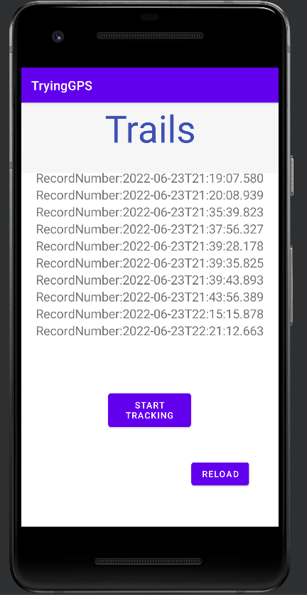
Mountainbike-Tracking App
Von Maximilian Haas & Alexander Binder

Slide 2
Vorstellung des Projekts
Ist eine App, die Abfahrten beim MTB aufnimmt
Mann kann damit seine Leistungen vergleichen
Ursprüngliches Ziel war ein eigener Sensor mit mehr Funktionen
Jetzt haben wir uns für einen GPS Sensor entschieden

Slide 3
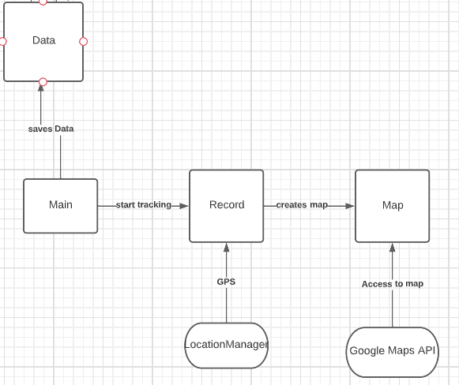
Architektur

Slide 4
Technologien
Android Studio
Java
FusedLocationProvider & LocationManager
SharedPreferences
Google Play Services (Google Maps API)

Slide 5
Live Demo !!!

